Slide 1

Sistem Analizi Ve Tasarımı Dönem Projesi
Sena Alay
Güneşsu Açık
Emir Efe Kum
Zeynep Turgut
Muhlis Emir Tiryaki
ZEGESA Restoran Bilgi Sistemi Projesi

Slide 2
PROBLEMİN TANIMI
Halihazırda hizmet vermekte bulunan bir yemek işletmesinin, artan müşteri sayısı, hizmet verdiği alanın kısıtları ve işletmenin çalışan kapasitesi gibi koşulları göz önüne alındığında yeni bir yönetim sistemine geçilmesi gerektiği anlaşılmıştır.
Henüz kullanılan yönetim sistemi hem zaman hem de iş gücü bakımından oldukça maliyetli gözükmektedir.
Bunun yerine müşteri ve sipariş takibi için bilgisayar destekli veri işleme sistemine geçilmesi gerektiği sonucuna varılmıştır.
Bu sistemin birinci hedefi artan müşteri sayısına karşılık hizmet hızında artış yaşanması ve işletmenin iç organizasyonunun hatasız bir şekilde işlemesini sağlamaktır.
Bunun yanında müşteri profilini anlamak ve buradan alınan çıktılar ve geri dönüşlerle işletmenin genel durumunun takibini sağlamak ve alınan sonuçlara göre işletmeyi geliştirmek de projede tasarlanacak sistem kapsamında önemli bir hedeftir.

Slide 3
FİZİBİLİTELER
Proje için ön çalışma aşamasında uygulanan Fizibilite Çalışmaları:
Teknik Fizibilite
Ekonomik Fizibilite
Zaman Fizibilitesi
Sosyal Fizibilite
Yasal Fizibilite
Yönetim Fizibilitesi

Slide 4
Teknik Fizibilite
Sistem python üzerinden kodlanacak olup nesneye dayalı yaklaşımla programlanacaktır.
Programın python dahilindeki kütüphaneler kullanılarak oluşturulmuş bir arayüz üzerinden çalışması planlanmaktadır.
Sistem işletmenin çalışanları tarafından kullanılacak olup çalışan adeti kadar uygulamayı kullanmaya yarayacak bilgisayar sistemine sahip gerekli teknik ekipman sağlanmalıdır.
Toplanan veriler kısa süreler özelinde silinmeyecek olup sürekli birikeceği için bu bilgileri tutmak için gerekli server ve sunucular ayarlanmalıdır.

Slide 5
Ekonomik Fizibilite
Sistemin yazılım-donanım masrafları ile kullanılacak iş gücüne ait ücretler hesaplanmıştır. İşletmenin, geliştirilecek sistemle ne kadar süre başabaş noktasına ulaşıp, hangi noktada kâra geçebileceği tahmin edilip ona uygun bir bütçe çıkarılmıştır.
GİDER KALEMLERİ | ÜCRET
YAZILIM ARAÇLARI | ÜCRETSİZ
SERVER SİSTEMİ | $5.000
BİLGİSAYAR | $2.500 * çalışan_sayısı (8)
YAZILIM ŞİRKETİ | $10.000
TOPLAM | ORT ($35.000)

Slide 6
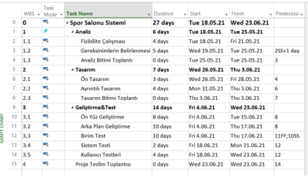
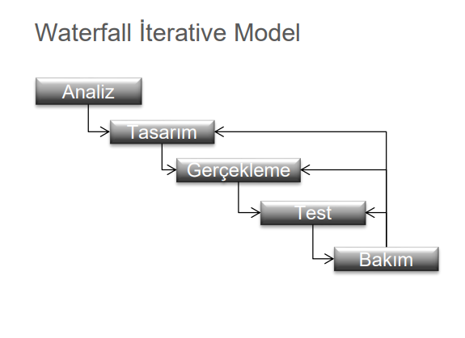
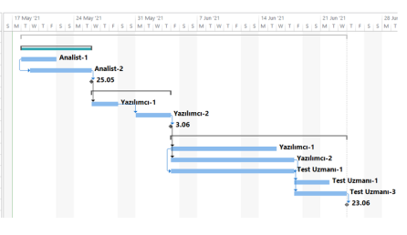
Zaman Fizibilitesi
Gerçekleştirilen projeye en uyumlu ve projenin hedeflerine göre seçilen ve kullanılan yazılım geliştirme modeli olarak Waterfall modeli kullanılmıştır. Zaman fizibilitesi de Gantt diyagramı ile yapılmıştır.

Slide 7
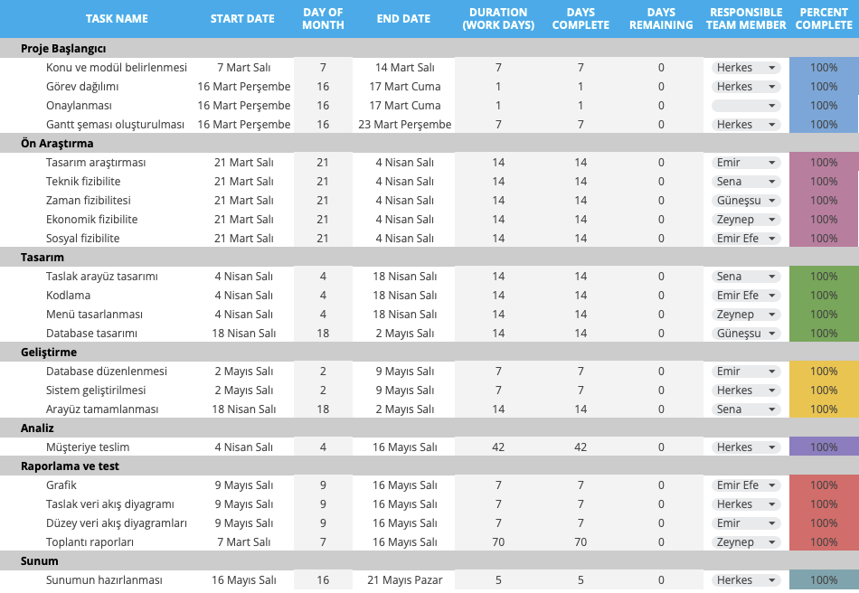
Zaman Fizibilitesi

Slide 8
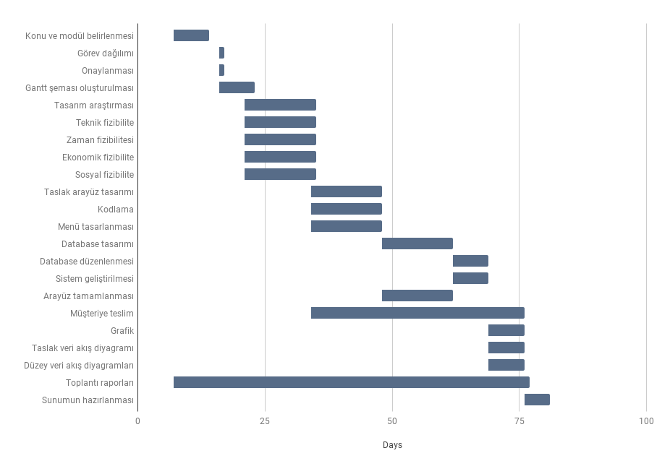
Zaman Fizibilitesi

Slide 9
Sosyal Fizibilite
Gerçekleştirilmesi planlanan sipariş takip sistemi projesi aynı sektörden diğer işletmeler tarafından da kullanılmaktadır. Özellikle birden çok bayisi olan büyük işletmeler tarafından kullanılmakta.
Her geçen gün hızlanan dünyada daha hızlı yemek servisi yapabilmek, bütün müşterileri memnun edecek bir geliştirme olacaktır. Bunun yanında projenin, işletmenin ilerleyen süreçlerde yapacakları müşteri dostu gelişmeler için veri toplamaya da yardımcı olacağı hesaplanmıştır.

Slide 10
Yasal Fizibilite
Kişilerin herhangi bir kişisel veri girişi yapması zorunluluğu mecbur tutulmamakla beraber rezervasyon yapmak isteyen müşterilerden herhangi bir isim istenmektedir. Bu veriler de KVKK gereği koruma altında olup üçüncü kişilerle paylaşılmayacaktır.
Yönetim Fizibilitesi:
Bilgisayar destekli sipariş takip sistemi projesi yönetimin isteği ve desteği doğrultusunda gerçekleştirilmekle beraber, yönetim tarafında kolaylık sağlamak amacıyla planlanmış bir projedir. Dolayısıyla yönetimsel bir sorun yaşamamak projenin ana amaçlarından birisidir. Ve böyle bir sorun beklenmemektedir.

Slide 11
FİZİBİLİTE MATRİSİ
Sistem 1
Sistem 2
Sistem 3
Teknik fizibilite
Yerel yönetim sistemi
Python (tkinter), sqLite
Web destekli uygulama
Python (ajax), Json
Cloud tabanlı sistem
C#, .NET, Server
Ekonomik fizibilite
$30.000
$25.000
$35.000
Zaman fizibilitesi
39 gün (-+3)
35 gün (-+7)
42 gün
Sosyal fizibilite
Sosyal açıdan kabul edilebilir.
Sosyal açıdan kabul edilebilir.
Sosyal açıdan kabul edilebilir.
Yönetim fizibilitesi
Yönetimsel sıkıntı yok.
Yönetimsel sıkıntı yok.
Yönetimsel sıkıntı yok.
Yasal fizibilite
Kişisel veriler KVKK kapsamında korunma altında
Kişisel veriler KVKK kapsamında korunma altında
Kişisel veriler KVKK kapsamında korunma altında
80 puan
65 puan
45 puan

Slide 12
Gereksinim Analizi
Kullanım Kolaylığı:
Restoran hizmetleri, özellikle de yoğun saatlerde hızlı ve etkili bir
şekilde gerçekleştirilmelidir.
Mevcut sistemin iyileştirilmesi, personel için kullanım kolaylığı yaratmalıdır.
Aksi takdirde bu durum, müşteri memnuniyetini ve sipariş hızını düşürürken, personelin iş yükünü artırır.
Kullanım kolaylığı, bu problemlerin üstesinden gelmek için yeni bir sistemin kritik bir gereksinimidir.
Kullanıcı dostu bir arayüz, personelin siparişleri daha hızlı işlemesini ve müşterilere siparişlerin servis edilip onları memnuniyet içinde ağırlamak için elzemdir.

Slide 13
Gereksinim Analizi
Raporlanabilirlik ve Yönetim Açısından İzlenebilme:
İyi bir restoran hizmet sistemi, iş performansını analiz etmek için ayrıntılı raporlar oluşturabilmeli ve yönetimin stratejik kararlar almasına yardımcı olmalıdır.
Mevcut sistemde bu özellik eksiktir ve bu nedenle iş performansını değerlendirmek ve iyileştirmek için gerekli verileri sağlamakta yeterli değildir.
Yeni bir sistem, ayrıntılı raporlama ve analiz özellikleri ile restoran yönetiminin hizmet kalitesini, personel performansını ve genel iş süreçlerini sürekli olarak iyileştirmesini sağlayabilir.
Bu gereksinimler, mevcut restoran hizmet sisteminin yetersiz olduğunu ve yeni, daha etkili bir sisteme ihtiyaç duyulduğunu açıkça göstermektedir.
Kullanım kolaylığı, izlenebilme ve raporlanabilirlik gibi özellikler, restoranın genel operasyonel olarak işleyişinde verimliliğini artırmak ve müşteri memnuniyetini iyileştirmek için yüksek derecede öneme sahiptir.

Slide 14
Restoran Sipariş Takip Sistemi Anketi
Müşteri Anketi
Lütfen aşağıdaki soruları cevaplandırınız.
Soru 1: Restoranımıza gelme sıklıklığınız nedir?
[_] Daha sık [_] Haftada bir kez [_] Ayda bir kez [_] Yılda bir kez [_] İlk kez
Soru 2: Yeni bir sipariş takip sisteminde menüde görmek istediğiniz yemekler nelerdir? Cevap giriniz.
Soru 3: Yeni bir sipariş takip sisteminde genelde hangi ödeme yöntemini tercih ediyorsunuz? İşaretleyiniz.
[_] Nakit [_] Kredi/Banka Kartı [_] Mobil Ödeme
Soru 4: Restoranımızın işleyiş hızından memnuniyet seviyeniz nedir?
(1- en düşük, 5-en yüksek) İşaretleyiniz.
[_] 1 [_] 2 [_] 3 [_] 4 [_] 5
Soru 5: Eklemek istediğiniz bir şey varsa giriniz.

Slide 15
Restoran Sipariş Takip Sistemi Anketi
Çalışan Anketi
Lütfen aşağıdaki soruları cevaplandırınız.
Soru 1: Restoranımızda çalışma süreniz nedir? İşaretleyiniz.
[_] 0-6 ay [_] 6 ay - 1 yıl [_] 1+yıl [_] 5+yıl
Soru 2: Yeni bir sipariş takip sisteminin çalışmanızı optimize edeceğini düşünüyor musunuz? İşaretleyiniz.
[_] Evet [_] Hayır
Soru 3: Yeni bir sipariş takip sistemi getirilmesini nasıl karşılarsınız? İşaretleyiniz.
[_]Çok Olumlu [_] Olumlu [_] Kararsızım [_] Olumsuz [_] Çok Olumsuz
Soru 4: Restoranımızın işleyiş hızından memnuniyet seviyeniz nedir?
(1- en düşük, 5-en yüksek) İşaretleyiniz.
[_] 1 [_] 2 [_] 3 [_] 4 [_] 5
Soru 5: Yeni bir sipariş takip sisteminde hangi özellik daha önemlidir? İşaretleyiniz.
[_] Kullanım kolaylığı [_] Sade bir ara yüz [_] İşlevsellik
Soru 6: Eklemek istediğiniz bir şey varsa giriniz.

Slide 16
Restoran Sipariş Takip Sistemi Anketi
Yönetici Anketi
Lütfen aşağıdaki soruları cevaplandırınız.
Soru 1: Yeni bir sipariş takip sisteminin gerekliliği nedir? İşaretleyiniz
[_] Çok gerekli [_] Gerekli [_] Gerekli değil
Soru 2: Yeni tasarlanacak sistemde görmek istediğiniz özellikler nelerdir? giriniz.
Soru 3: Yeni bir sipariş takip sisteminde en çok aradığınız özellik nedir? İşaretleyiniz.
[_] Kullanım kolaylığı [_] Detaylı raporlar görebilmek [_] Analiz kolaylığı
Soru 4: Yeni bir sipariş takip sistemi için ayıracağınız bütçeyi giriniz.
Soru 5: Eklemek istediğiniz bir şey varsa giriniz.

Slide 17
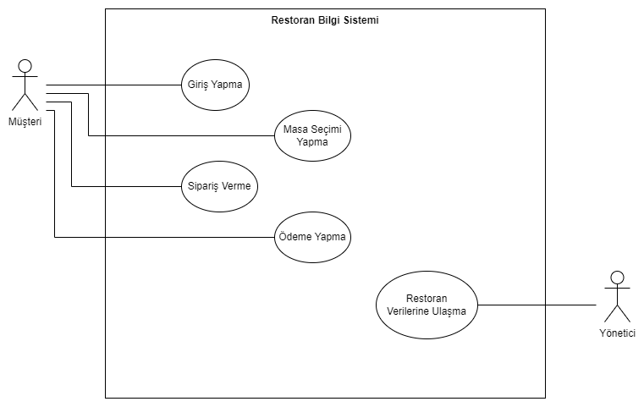
USE - CASE
Kullanım senaryosu

Slide 18
USE - CASE
SENARYO | Giriş yapma
BİRİNCİ AKTÖR | Çalışan
İLGİLER VE BEKLENTİLER | Çalışanlar masa seçimi yapmak isteyen müşterilerin bilgisini alır ve uygun ise müşterinin sisteme girişini yapar.
ÖN KOŞULLAR | İstenen masanın boş olması gerekmektedir.
SON KOŞULLAR | Giriş yapan müşterinin bilgileri alınmıştır ve ilgili masa dolu olarak işaretlenmiştir.
ANA AKIŞ | Çalışanlar giriş ekranına müşteri bilgisi girer. İlgili masa durumu kontrol edilir. Masa uygunsa giriş tamamlanır. Masanın yeni durumu sisteme işlenir.
ALTERNATİF AKIŞ | İlgili masanın halihazırda meşgul olması durumunda müşteriye yeni bir masa seçtirilir. Hiç uygun masa yoksa giriş yapılamaz.

Slide 19
USE - CASE
SENARYO | Masa Seçme
BİRİNCİ AKTÖR | Çalışan
İLGİLER VE BEKLENTİLER | Çalışanlar, masa seçmek isteyen müşterileri uygun saat bilgisine göre masalara yerleştirerek sisteme bilgi girişi yapar.
ÖN KOŞULLAR | Seçilen masa özelliklerinin uygun durumda olması gerekmektedir.
SON KOŞULLAR | Herhangi bir sorun ile karşılaşılmazsa masa seçimi sisteme işlenir.
ANA AKIŞ | Çalışanlar müşterinin isteği üzerine uygun saat ve masa durumlarını değerlendirerek müşteriyi masaya yerleştirir ve masa bilgisini sisteme girer.
ALTERNATİF AKIŞ | İlgili masa ve saat bilgisi uygun değilse müşteriden yeni bir seçim istenir. Müşteriyle anlaşılamazsa giriş yapılamaz.

Slide 20
USE - CASE
SENARYO | Sipariş verme
BİRİNCİ AKTÖR | Çalışan
İLGİLER VE BEKLENTİLER | Müşteriler menüden seçtikleri yiyecekleri çalışanlara iletirler. Çalışanlar bu bilgileri sipariş olarak sisteme girer.
ÖN KOŞULLAR | Sipariş girişi yapabilmek için ilgili masanın dolu durumda olması gerekmektedir.
SON KOŞULLAR | Herhangi bir sorun ile karşılaşılmazsa alınan sipariş sisteme girilir.
ANA AKIŞ | Masada oturan müşteriler siparişine karar verir. Çalışan siparişleri müşteriden alıp sisteme girer. Sistemde sipariş bilgileri ödeme aşamasında kullanılmak için tutulur.
ALTERNATİF AKIŞ | Sipariş edilmek istenen ürün hazırda stoklarda yoksa çalışan sistem tarafından uyarılır ve bu durumu müşteriye iletir. Yeni bir sipariş beklenir.

Slide 21
USE - CASE
SENARYO | Ödeme yapma
BİRİNCİ AKTÖR | Çalışan
İLGİLER VE BEKLENTİLER | Müşteriler hesabı ister. Verdikleri siparişin ödemesini gerçekleştirirler. Masa tekrardan boş duruma geçirilir.
ÖN KOŞULLAR | Ödeme yapılabilmesi için ilgili masanın dolu olması ve önceden alınmış sipariş bilgisine sahip olunması gerekir.
SON KOŞULLAR | Herhangi bir sorun ile karşılaşılmazsa ödeme alınır ve masa boş hale getirilir.
ANA AKIŞ | Çalışan ilgili masanın sipariş geçmişine ulaşır. Alınacak ödeme miktarını müşteriyle paylaşır. Ödeme alınır. Müşterinin kalktığı masa boş durumuna getirilir.
ALTERNATİF AKIŞ

Slide 22
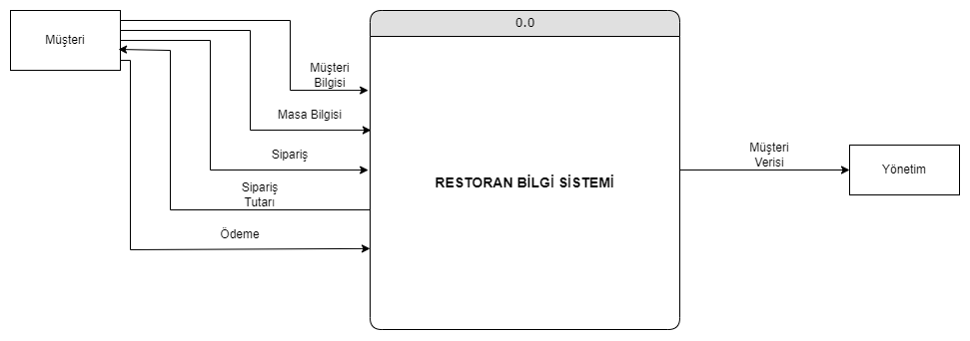
VERİ AKIŞ DİYAGRAMI

Slide 23
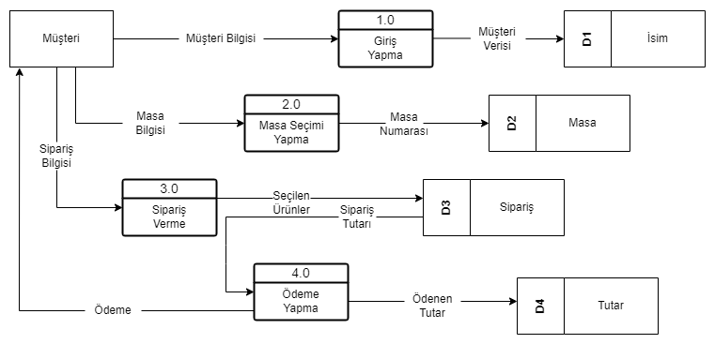
VERİ AKIŞ DİYAGRAMI

Slide 24
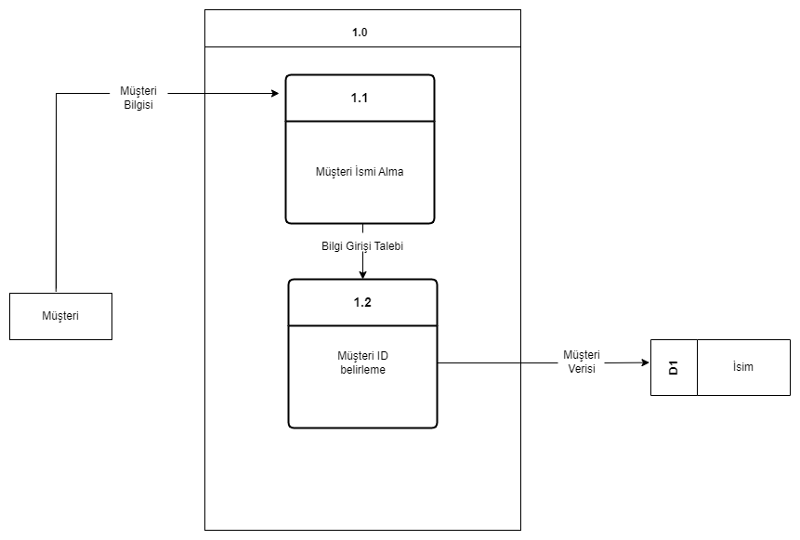
VERİ AKIŞ DİYAGRAMI

Slide 25
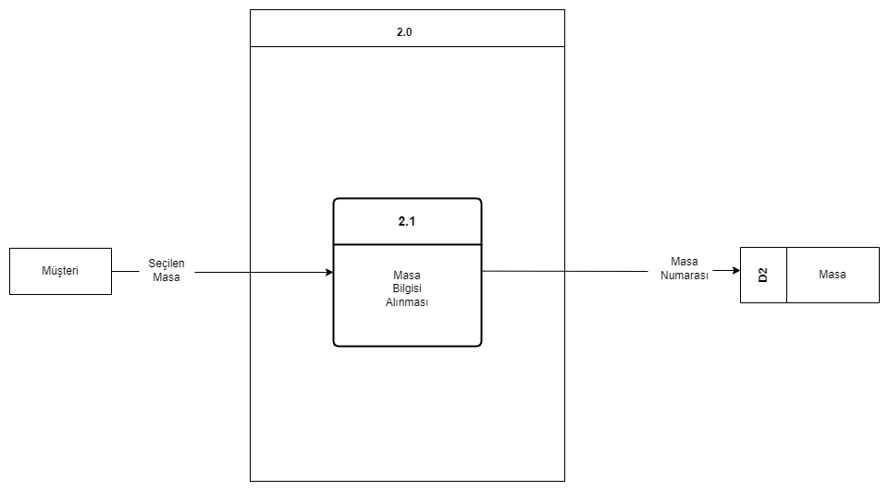
VERİ AKIŞ DİYAGRAMI

Slide 26
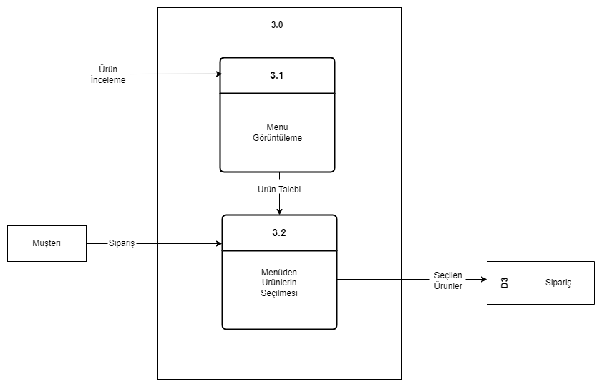
VERİ AKIŞ DİYAGRAMI

Slide 27
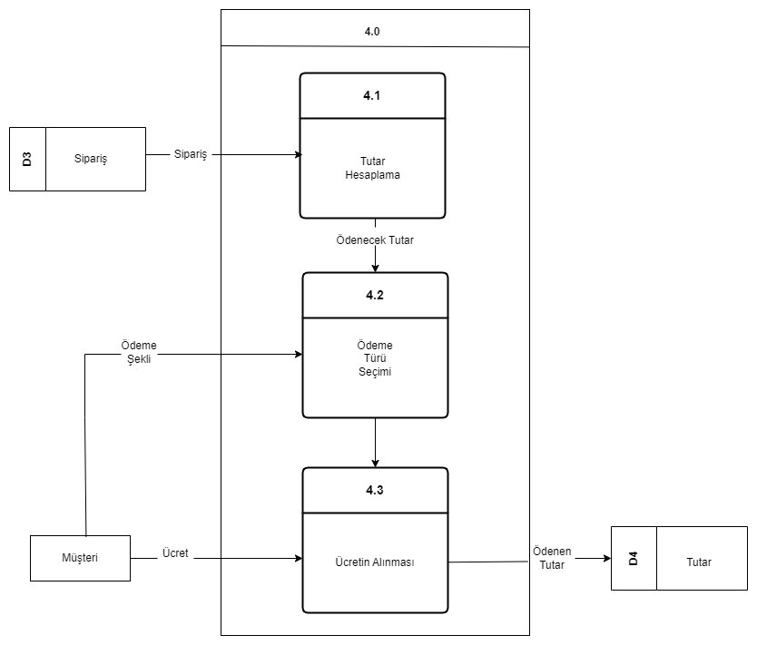
VERİ AKIŞ DİYAGRAMI

Slide 28
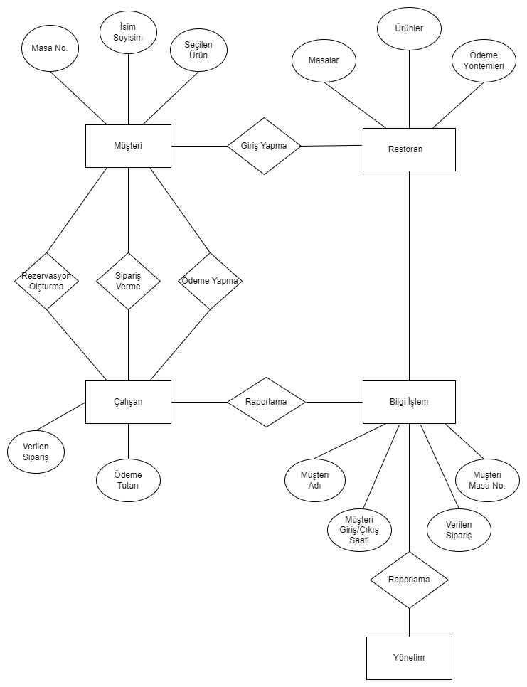
VARLIK İLİŞKİSİ DİYAGRAMI
Varlık İlişki Diyagramı (ERD), restoran hizmet sistemini görsel olarak temsil etmek için kullanılan bir veri modelleme tekniğidir.
Sistemdeki ana bileşenler (varlıklar), bu bileşenler arasındaki ilişkiler ve bileşenlerin özellikleri (özellikler) bu diyagramda yer alır.

Slide 29
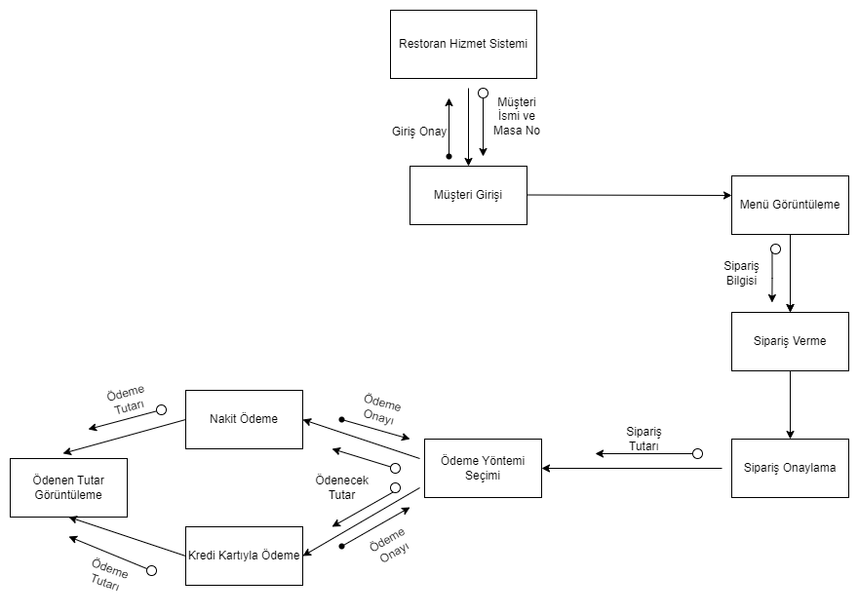
Yapı Diyagramı
Yapı diyagramı, restoran hizmet sisteminin ana bileşenlerini ve bu bileşenler arasındaki ilişkileri görsel olarak temsil etmekte kullanılır. Bu, sistemdeki farklı öğelerin nasıl birlikte çalıştığını gösterir. Örneğin, bu diyagramda "Müşteri", "Garson", "Menü", ve "Rezervasyon" gibi bileşenler yer alabilir. Bu bileşenler arasındaki bağlantıları ve etkileşimleri gösteririz, mesela "Müşteri menüden seçim yapar" ya da "Garson müşterinin siparişini alır". Yapı diyagramı ayrıca, restoran hizmet sisteminin alt sistemlerini ve bu alt sistemlerin işlevlerini de gösterebilir.

Slide 30
Toplantı Raporları
1. Toplantı Raporu 7 Mart 2023
Ekip üyeleri olarak ilk kez bir araya gelip yürüteceğimiz proje hakkında fikir alışverişinde bulunduk. Müşteri tarafından bize iletilen istekleri değerlendirdik. Bir sonraki toplantıda müşterimizle yüz yüze de görüşüp daha detaylı bir yol haritası çizmeye karar verdik.
2. Toplantı Raporu 16 Mart 2023
Bu toplantıda ilk kez projeyi isteyen yönetim kuruluyla bir araya geldik ve bizden istedikleri restoran yönetim sistemiyle ilgili beklentilerini öğrendik. Restorandaki sistemden beklentilerini ve projenin çapını belirlemek için detaylı bir analiz yaptık. Yönetimin ihtiyaçlarını anlamak için projeye onun gözünden baktık ve projede nasıl ilerleyeceğimize dair vizyonu buna göre oluşturduk. Bunlara ek olarak ekip üyelerimiz birbirini daha yakından tanıma fırsatı buldu ve her birinin projede üstleneceği rolleri belirledik. Görev dağılımının ardından projenin işleyişine dair iş planımızı oluşturduk ve bunu bir Gantt diyagramına işlemeye başladık.

Slide 31
Toplantı Raporları
3. Toplantı Raporu 4 Nisan 2023
Bu toplantıda, ağırlıklı olarak restoran yönetim sistemi için yapılacak olan ön araştırma ve fizibilite çalışmalarının üstünde durduk. Sektördeki farklı restoran yönetim sistemlerini, bunların olumlu ve olumsuz yönlerini araştırdık ve yönetimin beklentileriyle karşılaştırmalı olarak inceledik. Ayrıca, projenin gerçekleştirilebilirliğini değerlendirmek için teknik analiz ve maliyet analizi yaptık. Elde edilen veriler ekip üyeleri tarafından birbiriyle paylaşıldı ve projenin ilerlemesi için doğru adımları atılmaya başladık. Ön araştırma sonucunda elde ettiğimiz bilgiler, proje planlaması ve tasarım süreci için temelleri oluşturdu.
4. Toplantı Raporu 11 Nisan 2023
Bu toplantıda, restoran yönetim sisteminin başlıca unsurlarından biri ve müşterilerle en çok etkileşime girilen kısım olan menüyü ve onun oluşturulması sürecini ele aldık. Yöneticiden restoran menüsünün içeriğini ve bileşenlerini öğrendik ve müşterilere nasıl sunulması gerektiğini tartıştık. Menü öğeleri, yemek kategorileri, fiyatlandırma politikaları ve özel teklifler gibi konuları ele aldık. Ayrıca, restoran yönetim sisteminin kullanıcı arayüzünü nasıl oluşturacağımızı belirlemek için de yönetimle birlikte değerlendirmelerde bulunduk. Bu toplantıda, müşterimizin isteklerini ve beklentilerini daha iyi anladık. Ve projenin ilerlemesi için plana uygun şekilde ilerledik.

Slide 32
Toplantı Raporları
5. Toplantı Raporu 18 Nisan 2023
Bu toplantıda, restoran yönetim sistemi için veri tabanı tasarımı ve sistemin genelinin tasarlanıp kodlanması konuları ele alındı. Veri tabanı tasarımında ve kodlama sürecinin ilerleyişiyle ilgili genel yol haritamızın sınırlarını çizdik. Projenin bu kısmıyla ilgilenen arkadaşlarımızın restoranın verilerini depolayacak ve yönetecek bir veri tabanı yapısı oluşturması kararlaştırıldı. Veri tabanı tablolarını, alanlarını ve ilişkilerini belirledik. Ardından, veri tabanı tasarımını ilgili süre içerisinde kodlanmasında anlaştık ve sistem için gerekli olan veri işleme süreçlerini, işlenen verilerden restoran yönetiminin ne gibi çıktılar elde etmek istediğini ele aldık. Arayüzün; üye giriş, ödeme ve sipariş gibi modüllerin kodlama süreçleri hakkında fikir alışverişi yapıldı ve süreci yöneten kişiler tarafından kodlamaya devam edildi.
6. Toplantı Raporu 2 Mayıs 2023
Bu toplantıda, kodlama ve sistem geliştirme sürecini ele aldık. Ekip üyeleri, projenin farklı bileşenlerinde çalışarak ilerlemeyi sağladı. Kodlama sürecindeki ilerlemeleri değerlendirdik ve geliştirilen sistemle ilgili geri bildirimleri paylaştık. Yazılımın farklı bölümlerinin birleştirilmesini sağladık ve sistem bütünlüğünü test etmek için gerekli adımları attık. Bu toplantıda, yönetimin beklentileri doğrultusunda sistem geliştirmesine odaklandık ve projenin zaman çizelgesini gözden geçirdik.

Slide 33
Toplantı Raporları
7. Toplantı Raporu 9 Mayıs 2023
Bu toplantıda, projenin tamamlanması ve raporlama kısmının hazırlanması konularını ele aldık. Ekip üyeleri projenin son aşamalarına odaklandı ve eksik noktaları düzeltmek için yönetimin geri bildirimlerini dikkate aldık. Sistemi test ettik, hataları düzelttik ve kullanıcı dostu bir arayüz sağlamak için geliştirmeler yaptık. Ayrıca, projenin belgelendirme kısmını tamamladık ve projenin tüm aşamalarını raporladık. Yönetimin beklentilerini karşılamak için son düzenlemeleri yaparak projeyi tamamladık.
8 Toplantı Raporu 16 Mayıs 2023
Bu toplantıda, projenin raporlama ve sunum aşamalarını ele aldık. Raporların tamamlanması için gereken düzenlemeleri yaptık ve sunum materyallerini hazırladık. Müşteriye teslim edilecek olan raporların formatını ve içeriğini müşterinin beklentileri doğrultusunda düzenledik. Müşteri geri bildirimlerini aldık ve gerekli revizyonları yaparak son dokunuşları tamamladık. Son olarak, sunumları hazırladık ve müşteriye teslim etmek üzere projenin son halini tamamladık.

Slide 34
TEŞEKKÜRLER

